Slide 1

ДОПОЛНИТЕЛЬНЫЕ ОБЩЕОБРАЗОВАТЕЛЬНЫЕ ОБЩЕРАЗВИВАЮЩИЕ ПРОГРАММЫ
Муниципальный опорный центр
дополнительного образования детей
Вышневолоцкий муниципальный округ
2024, 2025 год

Slide 2

Дополнительное образование – вид образования, который направлен на всестороннее удовлетворение образовательной потребности человека в интеллектуальном, духовно-нравственном, физическом и (или) профессиональном совершенствовании и не сопровождается повышением уровня образования
(29.12.2012г. № 273 ФЗ «Об образовании»).

Slide 3





МУНИЦИПАЛЬНЫЙ ОПОРНЫЙ ЦЕНТР ДОПОЛНИТЕЛЬНОГО ОБРАЗОВАНИЯ ДЕТЕЙ
Муниципальный опорный центр дополнительного образования детей Вышневолоцкого муниципального округа (МОЦ ДО ВМО) создан для обеспечения межведомственного взаимодействия в системе дополнительного образования детей. Такой формат проектного управления функционирует в рамках утвержденной в 2019 году Целевой модели развития региональных систем дополнительного образования детей.
МОЦ ДО ВГО является связующим звеном между образовательными организациями, участвующими в реализации дополнительных общеобразовательных программ, и создает условия для развития всей системы дополнительного образования детей в целом.

Slide 4
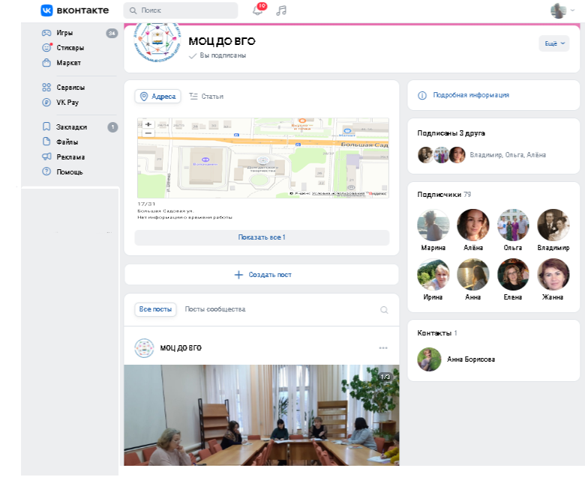
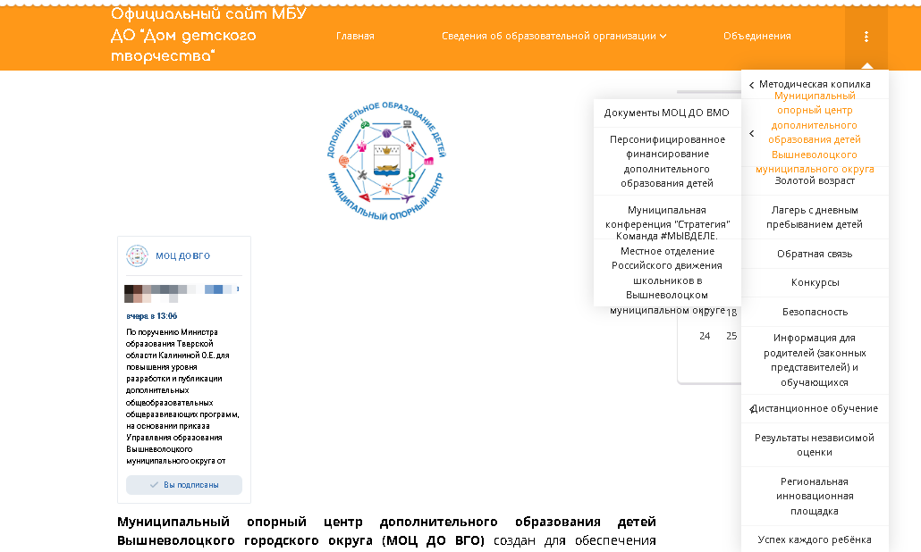

ИНФОРМАЦИЯ О МУНИЦИПАЛЬНОМ ОПОРНОМ ЦЕНТРЕ ДОПОЛНИТЕЛЬНОГО ОБРАЗОВАНИЯ ДЕТЕЙ
https://vvolddt.narod.ru/index/municipalnyj_opornyj_centr_dopolnitelnogo_obrazovanija_detej_vyshnevolockogo_gorodskogo_okruga/0-75
https://vk.com/club210308211?from=search

Slide 5
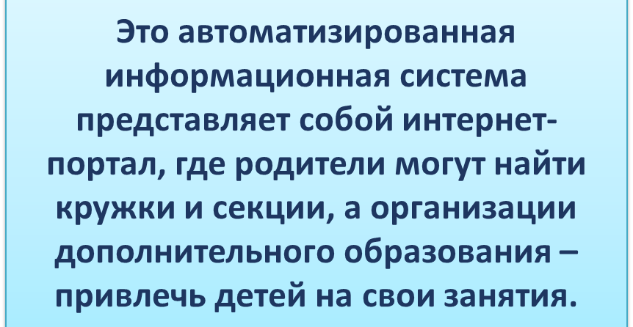
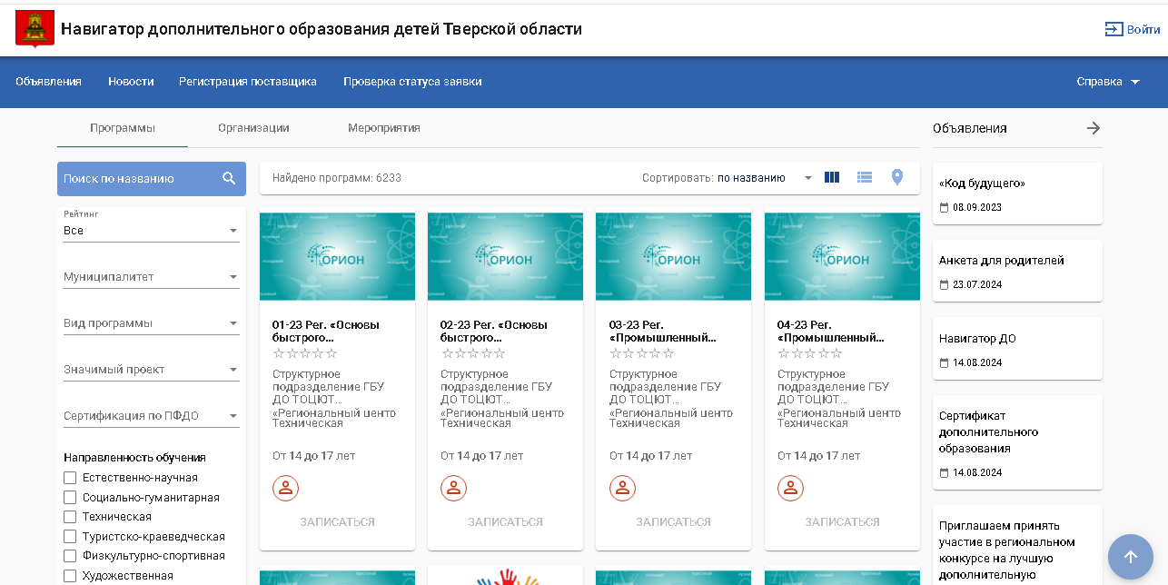
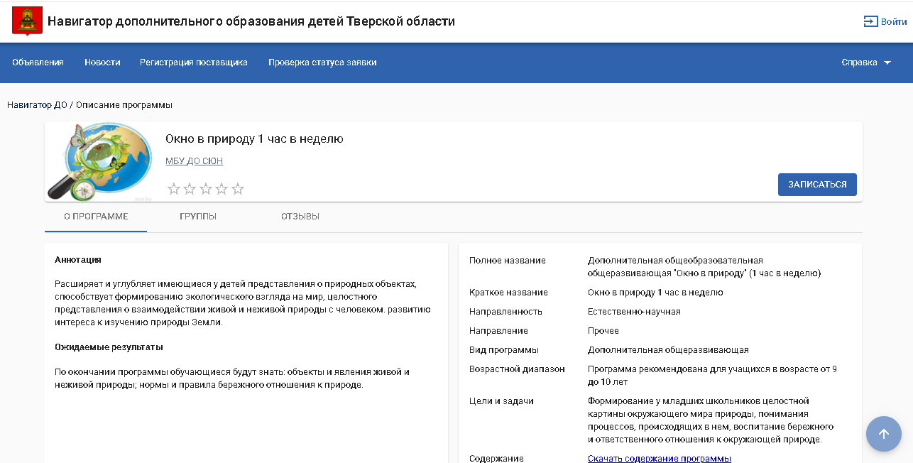
НАВИГАТОР ДОПОЛНИТЕЛЬНОГО ОБРАЗОВАНИЯ ДЕТЕЙ

Slide 6
ДОЛЯ ДЕТЕЙ, ОХВАЧЕННЫХ ДОПОЛНИТЕЛЬНЫМ
ОБРАЗОВАНИЕМ В РАЗРЕЗЕ НАПРАВЛЕННОСТЕЙ

Slide 7
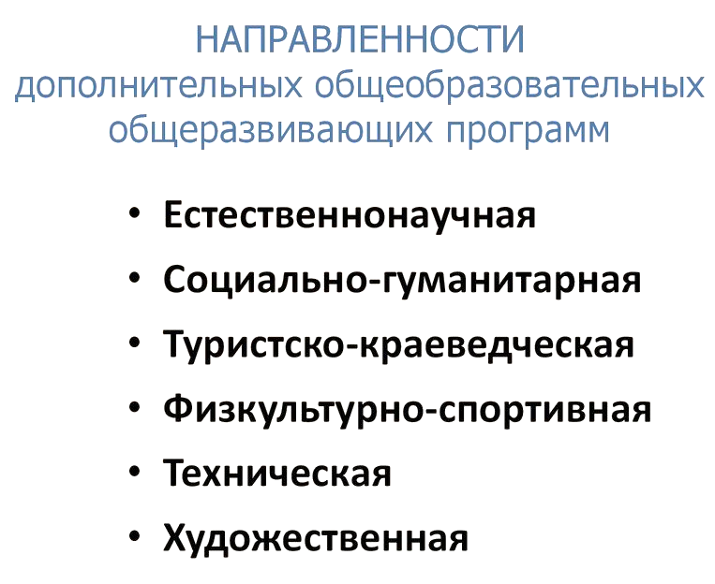
Федеральный закон от 29.12.2012 г. № 273-ФЗ
«Об образовании в Российский Федерации»
Дополнительное образование включает в себя такие подвиды, как дополнительное образование детей и взрослых и дополнительное профессиональное образование (ФЗ гл.2 ст.10 п. 6).
Образовательная программа – комплекс основных характеристик образования (объем, содержание, планируемые результаты), организационно- педагогических условий и форм аттестации, который представлен в виде учебного плана, календарного учебного графика, рабочих программ учебных предметов, курсов, дисциплин (модулей), иных компонентов, а также оценочных и методических материалов (ФЗ гл.1 ст.2 п. 9).
Организации, осуществляющие образовательную деятельность, ежегодно обновляют дополнительные общеобразовательные программы с учетом
развития науки, техники, культуры, экономики, технологий и социальной сферы.
Обновление и утверждение дополнительной общеобразовательной общеразвивающей программы осуществляется до начала нового учебного года
Обучение в организациях, осуществляющих образовательную деятельность, осуществляется в очной, очно-заочной или заочной форме.
Допускается сочетание различных форм
(ФЗ ст.17, п.2,4)

Slide 8
ПРОВЕРКА И УТВЕРЖДЕНИЕ ДОПОЛНИТЕЛЬНОЙ ОБЩЕОБРАЗОВАТЕЛЬНОЙ ОБЩЕРАЗВИВАЮЩЕЙ ПРОГРАММЫ
Внутренняя экспертиза По её итогам на образовательную программу составляется рецензия внутренней экспертизы
Обсуждение программы на заседании педагогического совета (методического совета)
Решение о рекомендации программы к утверждению обязательно заносится в протокол педагогического совета (методического совета)
Утверждение образовательной программы, после чего программа считается полноценным нормативно-правовым документом образовательной организации, на реализацию этой программы выделяется финансирование
Внешняя общественная экспертиза программы проводится специалистами в данной области деятельности через независимую оценку качества образования
Размещение на сайте

Slide 9
РЕАЛИЗАЦИЯ ДОПОЛНИТЕЛЬНОЙ ОБЩЕОБРАЗОВАТЕЛЬНОЙ ОБЩЕРАЗВИВАЮЩЕЙ ПРОГРАММЫ
В течение всего календарного года, включая каникулярное время
Может применяться форма организации образовательной деятельности, основанная на модульном принципе
Используются различные образовательные технологии, в том числе дистанционные образовательные технологии, электронное обучение
ЗАПРЕЩАЕТСЯ!!!
Использование методов и средств обучения и воспитания, образовательных технологий, наносящих вред физическому или психическому здоровью обучающихся
Возможна сетевая форма реализации программ с использованием ресурсов нескольких организаций
Допускаются любые лица без предъявления требований к уровню образования

Slide 10
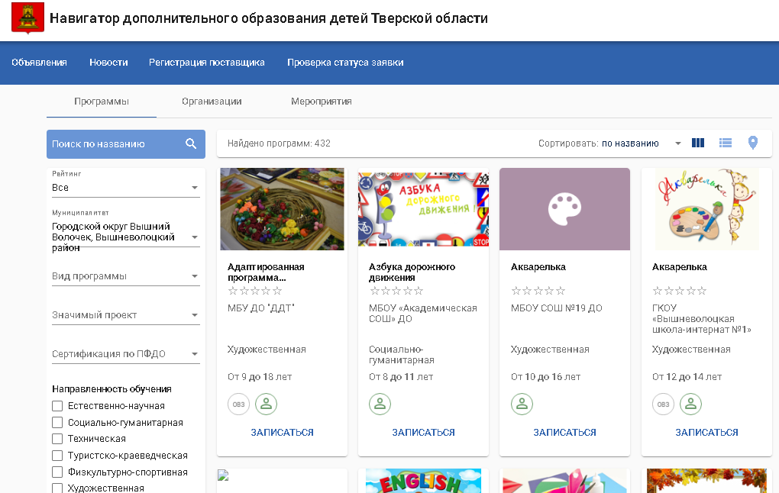
СТРУКТУРА ПРОГРАММЫ ДОПОЛНИТЕЛЬНОГО ОБРАЗОВАНИЯ

Slide 11
1. Пояснительная записка
2. Содержание
3. Организационно-педагогические условия реализации программы
Программа должна отражать педагогическую концепцию педагога; создавать целостные представления о содержании предлагаемого детям учебного курса, возможных результатах его освоения, методиках их выявления и оценки.
Дополнительная общеобразовательная общеразвивающая программа включает следующие структурные элементы:
Титульный лист
Пояснительную записку
Учебно-тематический план
Содержание изучаемого курса
Методическое обеспечение дополнительной образовательной программы
Список литературы
Письмо Министерства образования и науки Российской Федерации от 11.12.2006 года № 06-1844 «О примерных требованиях к содержанию и оформлению образовательных программ дополнительного образования детей»

Slide 12
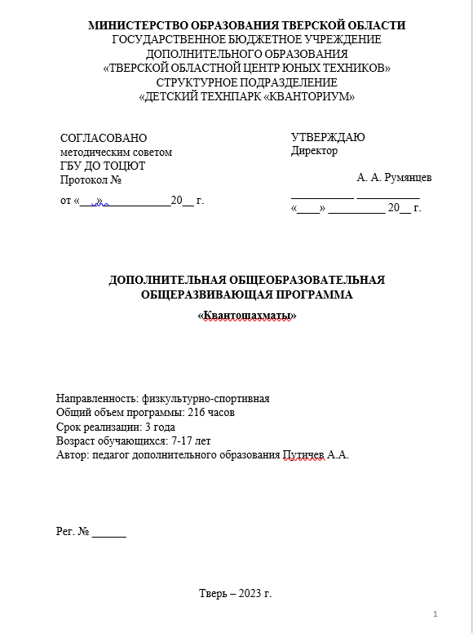

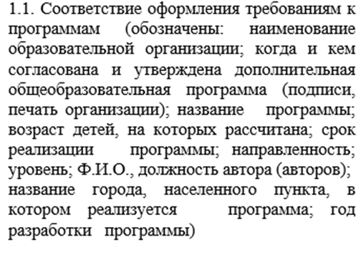
ОФОРМЛЕНИЕ ТИТУЛЬНОГО ЛИСТА

Slide 13
ПОЯСНИТЕЛЬНАЯ ЗАПИСКА
нормативно-правовое обоснование
направленность
уровень освоения
новизна, актуальность, педагогическая целесообразность
цели и задачи дополнительной общеобразовательной программы
отличительные особенности данной дополнительной общеобразовательной программы от уже существующих в этой области
возраст детей, участвующих в реализации данной дополнительной общеобразовательной программы
сроки реализации дополнительной общеобразовательной программы (продолжительность образовательного процесса, этапы)
формы и режим занятий
ожидаемые результаты и способы их проверки

Slide 14
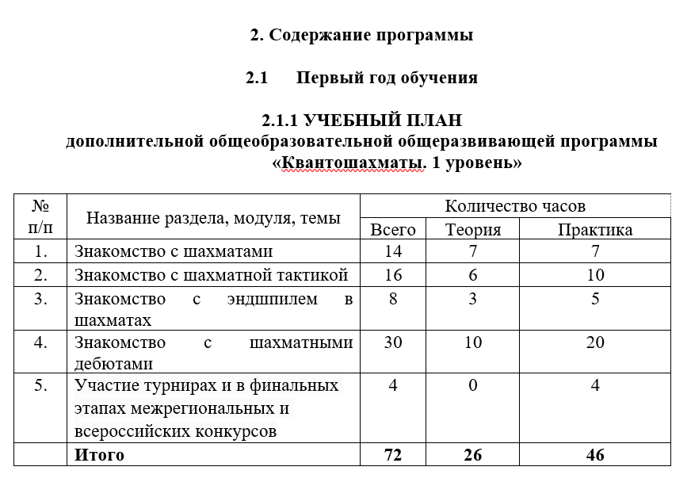
СОДЕРЖАНИЕ. УЧЕБНЫЙ ПЛАН
Учебный план оформляется в виде таблицы (п. 5. Методические рекомендации по проектированию дополнительных общеразвивающих программ № 09-3242 от 18.11.2015 г.)
В дополнительном образовании практическая деятельность детей на занятиях должна преобладать над теорией
(в примерном соотношении
60 % на 30 %)

Slide 15
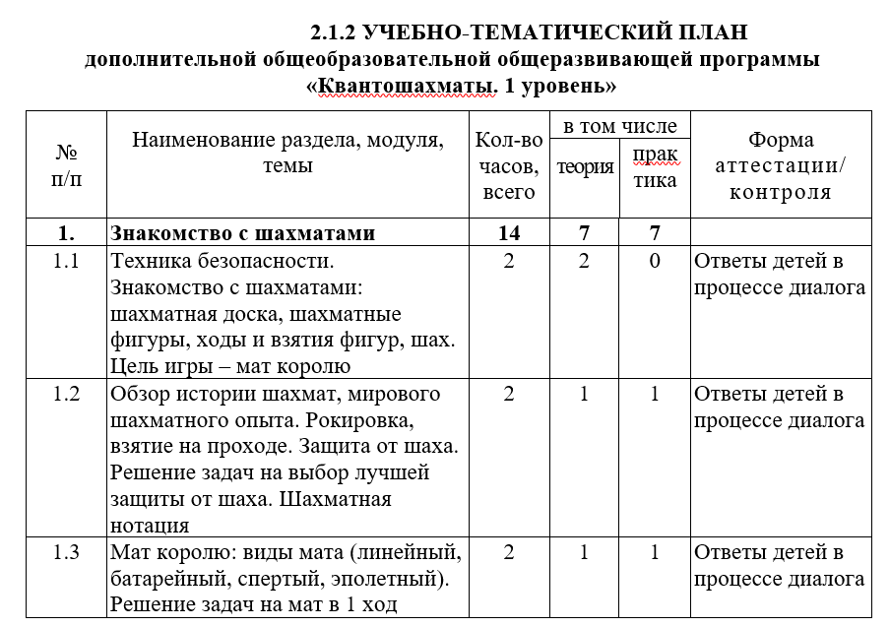
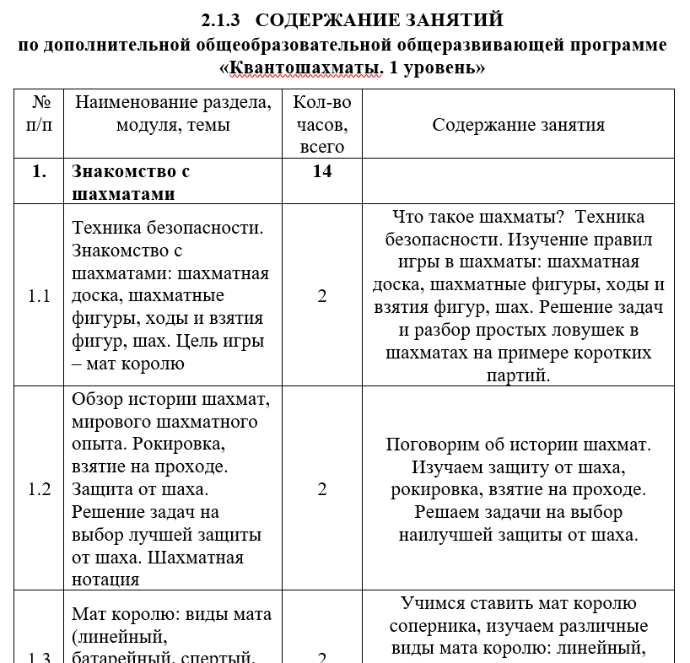
УЧЕБНО-ТЕМАТИЧЕСКИЙ ПЛАН И СОДЕРЖАНИЕ ЗАНЯТИЙ

Slide 16
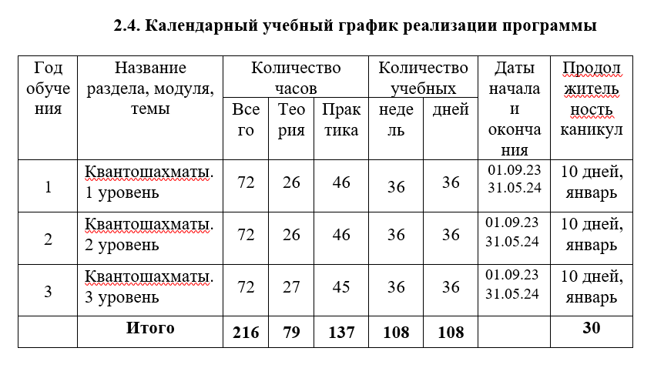
КАЛЕНДАРНЫЙ УЧЕБНЫЙ ГРАФИК
Календарный учебный график – это составная часть образовательной программы (Закон № 273-ФЗ, гл. 1, ст. 2, п. 9), определяющая:
количество учебных недель, количество учебных дней,
продолжительность каникул, даты начала и окончания учебных периодов/этапов
Календарный учебный график составляется для каждой группы обучающейся по программе.

Slide 17
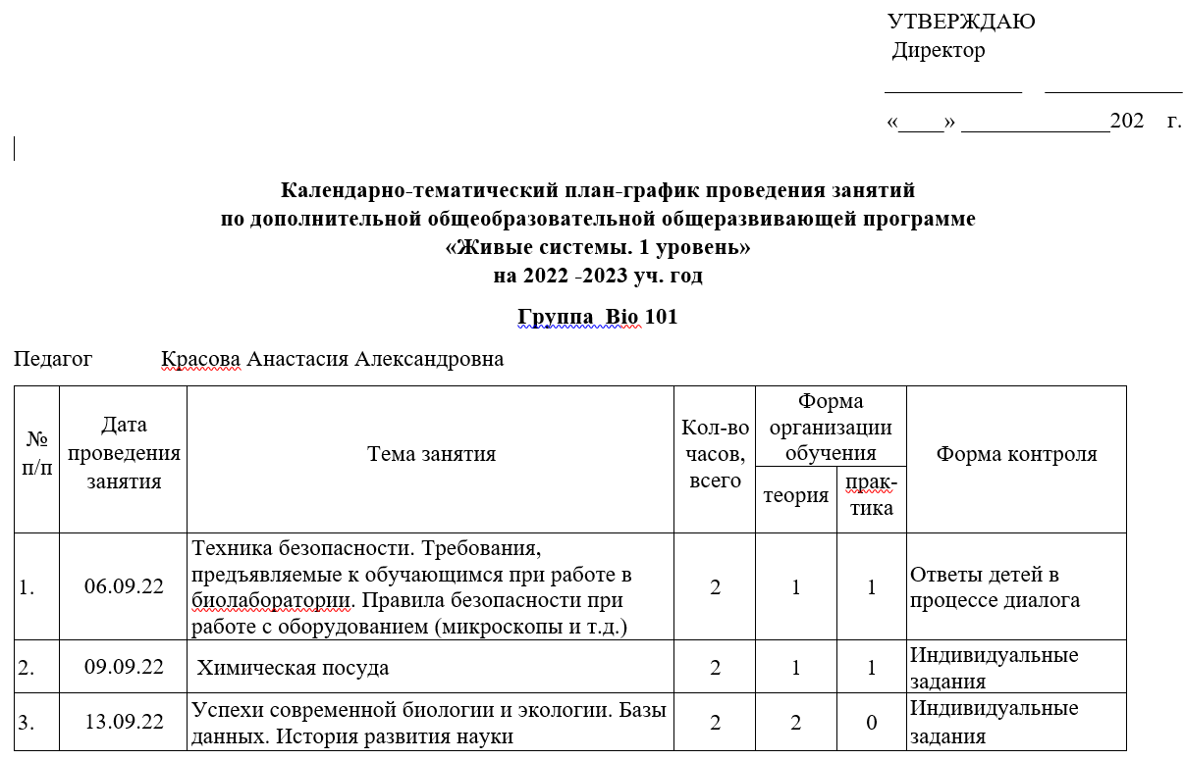
КАЛЕНДАРНО-ТЕМАТИЧЕСКИЙ ПЛАН

Slide 18
ОТВЕТСТВЕННОСТЬ
Ответственность за реализацию программ не в полном объеме в соответствии с учебным планом и календарным учебным графиком, качество образования своих выпускников несет образовательная организация в установленном законодательством Российской Федерации порядке.
В соответствии с действующим законодательством программы разрабатываются, утверждаются и реализуются организацией самостоятельно: по согласованию с педагогическим (методическим) советом утверждаются руководителем организации.
Программа в ходе реализации должна ежегодно корректироваться: вносятся изменения, уточнения и дополнения.

Slide 19
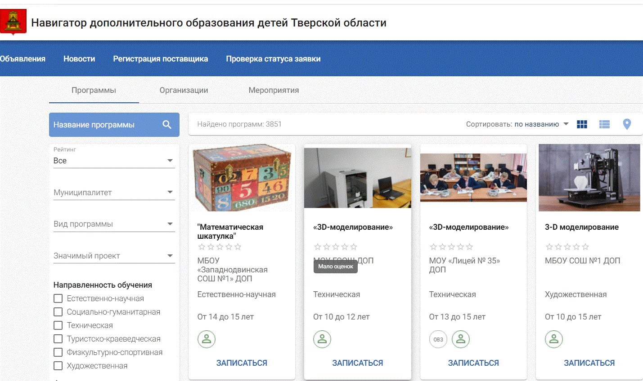
ОСОБЕННОСТИ РАЗРАБОТКИ ДОПОЛНИТЕЛЬНОЙ ОБЩЕОБРАЗОВАТЕЛЬНОЙ ОБЩЕРАЗВИВАЮЩЕЙ ПРОГРАММЫ В СООТВЕТСТВИИ С ТРЕБОВАНИЯМИ РЕЕСТРА ПРОГРАММ АИС «НАВИГАТОР ДОПОЛНИТЕЛЬНОГО ОБРАЗОВАНИЯ ДЕТЕЙ ТВЕРСКОЙ ОБЛАСТИ»

Slide 20
НЕЗАВИСИМАЯ ОЦЕНКА КАЧЕСТВА ДОПОЛНИТЕЛЬНЫХ ОБРАЗОВАТЕЛЬНЫХ ПРОГРАММ В ТВЕРСКОЙ ОБЛАСТИ
НОК является оценочной процедурой
Механизмом НОК является общественная экспертиза
НОК направлена на:
повышение качества разработки ДОП;
выявление лучших практик в системе дополнительного образования детей;
регулирование спроса предложений в сфере услуг дополнительного образования;
оперативное реагирование и принятие решений, направленных на обновление содержания дополнительного образования с учетом образовательных потребностей и возможностей детей и общества

Slide 21
ПРОЦЕДУРЫ ПРОВЕДЕНИЯ ОБЩЕСТВЕННОЙ ЭКСПЕРТИЗЫ
1 этап
2 этап
3 этап
4 этап
Принятие мер по улучшению качества дополнительных общеобразовательных программ
Подготовка к проведению общественной экспертизы
Проведение общественной экспертизы
Обработка и оформление результатов общественной экспертизы

Slide 22
ПРЕДСТАВЛЕНИЕ НА ЭКСПЕРТИЗУ
Организация загружает дополнительную общеобразовательную программу в информационную систему «Навигатор дополнительного образования Тверской области» согласно инструкции
Регистрация дополнительной общеобразовательной программы на проведение общественной экспертизы осуществляется автоматически в день загрузки
РМЦ направляет экспертам посредством информационной системы представленные образовательной
организацией дополнительные общеобразовательные программы на экспертизу в течение 5 рабочих дней

Slide 23
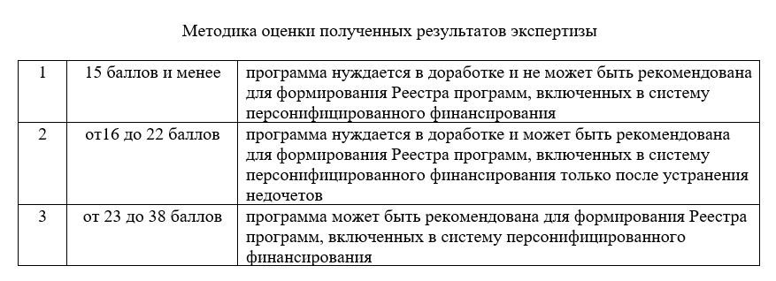
ОЦЕНКА ЭКСПЕРТНОЙ КОМИССИИ И ВЫНЕСЕНИЕ РЕЗУЛЬТАТА

Slide 24

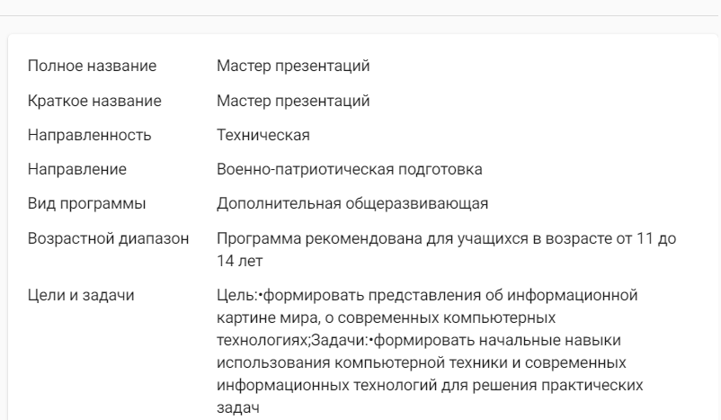
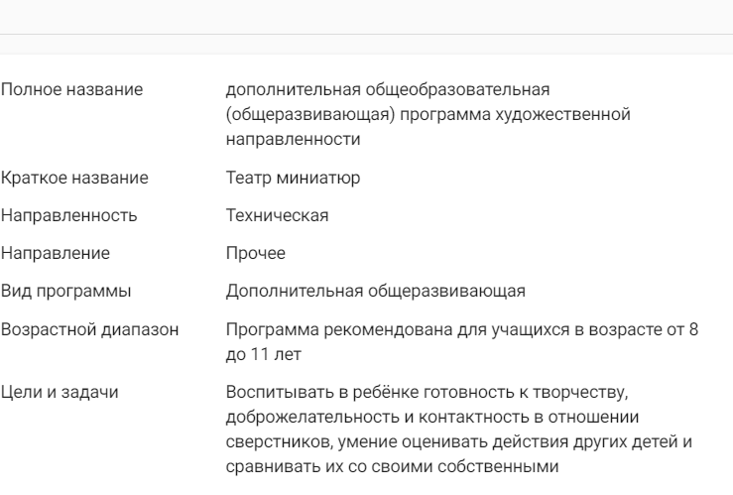
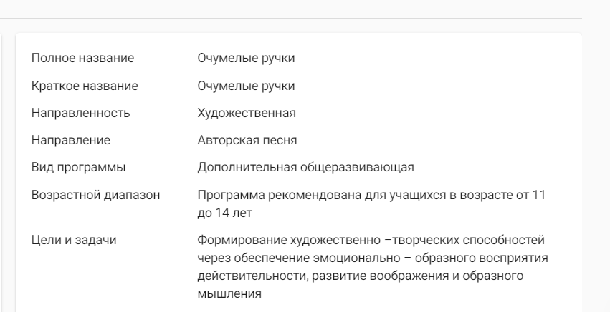
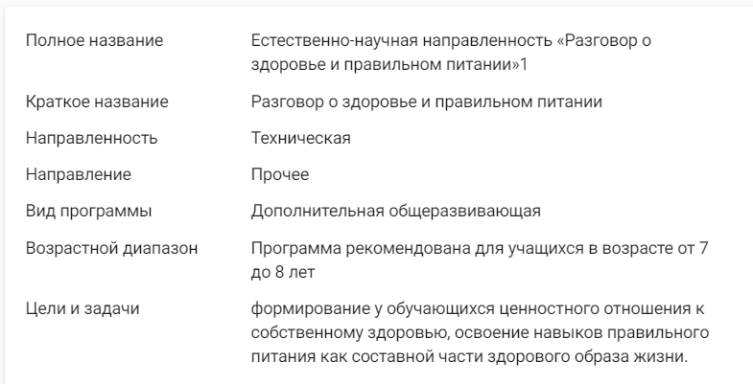
Ошибки в карточках программ

Slide 25
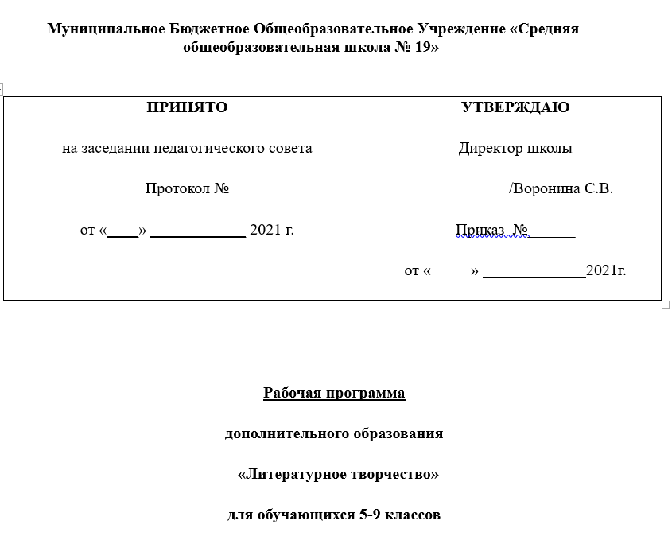
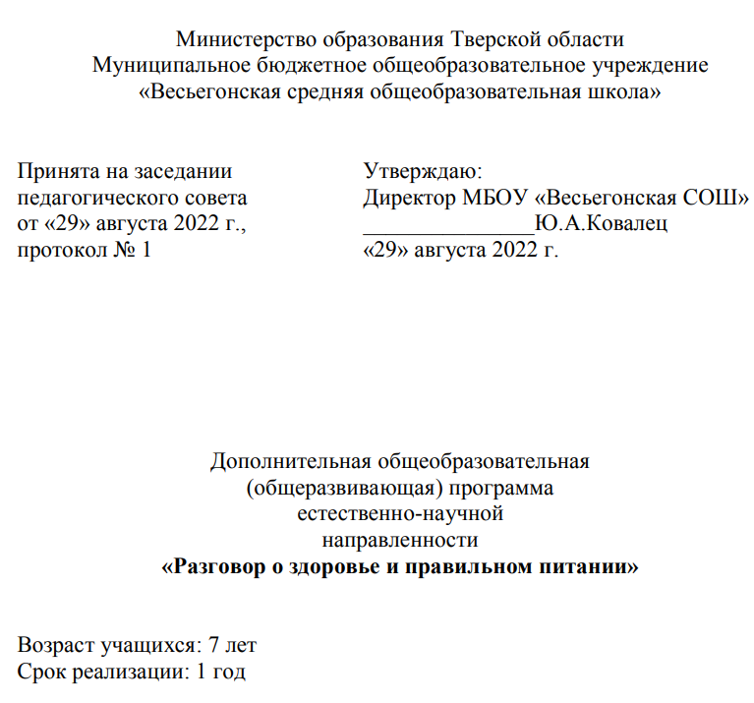
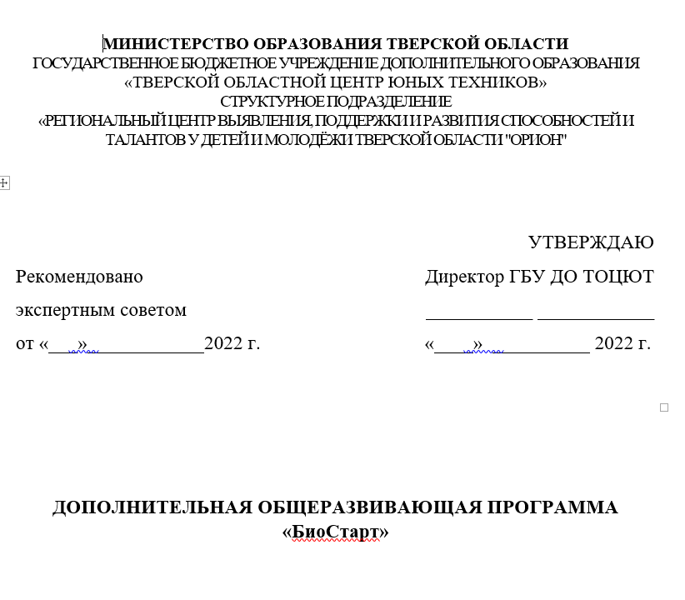
Ошибки в оформлении программ

Slide 26
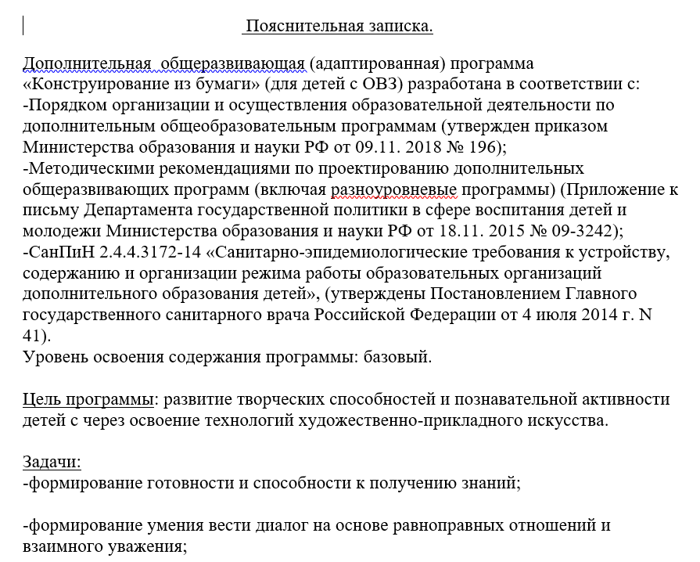
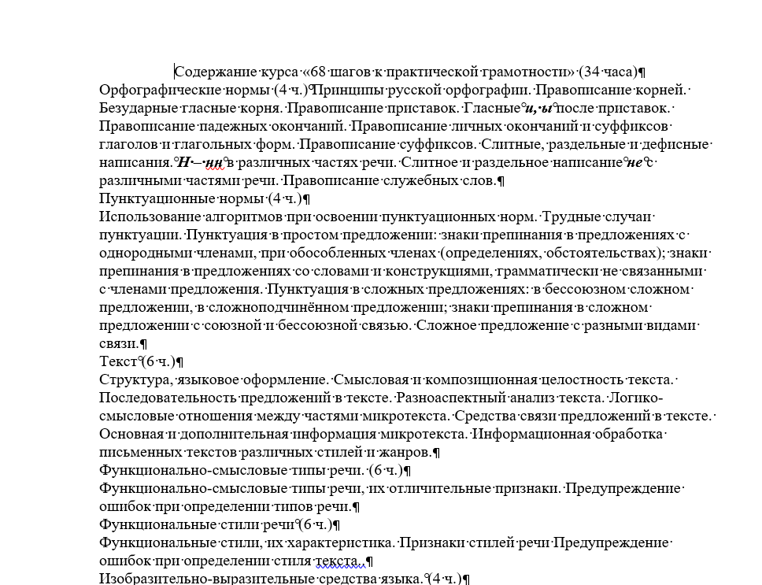
Ошибки в оформлении программ

Slide 27
СПАСИБО ЗА ВНИМАНИЕ!

